Slide 1

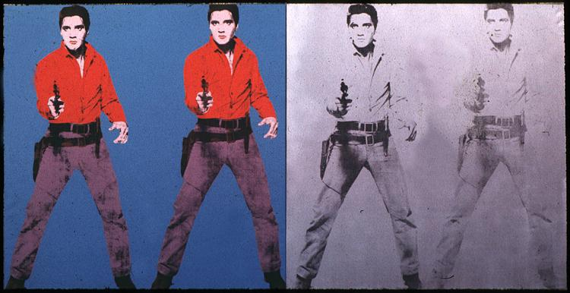
SERIGRAFÍA
1°MEDIO

Slide 2
¿Que es la serigrafía?
Es una técnica de impresión basada en la transferencia de tinta a través de una pantalla de tela tensada por un bastidor, sobre la cual se realiza una imagen con diferentes técnicas y materiales, a modo de matriz. La imagen es realizada bloqueando algunas zonas de la malla (por medio de plantillas de papel calado, emulsión fotográfica, dextrina, etc.) y dejando abierta otras, para permitir la transferencia de la tinta. De esta manera se imprime sobre papel u otra superficie plana, aplicando la tinta de manera plana, por medio de una racleta.

Slide 3
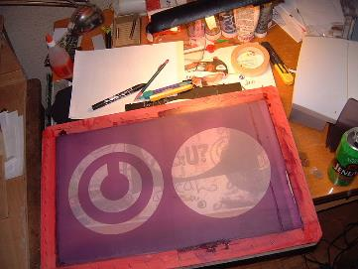
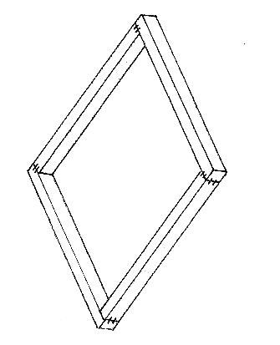
Ejemplo de un bastidor de serigrafía.
Se reúnen en parejas y
¿Cómo se realiza?
construyen un bastidor con palos de madera de 3x3 x 30 cm de largo.
Para realizar tu serigrafía puedes seguir los siguientes pasos:
Construye un bastidor con palos de madera de 3x 3 x 30 cm. De largo
Une los palos con cola fría, una vez secos los engrapa o afirmas
poniendo clavos en las esquinas.

Slide 4
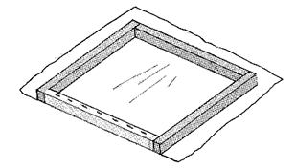
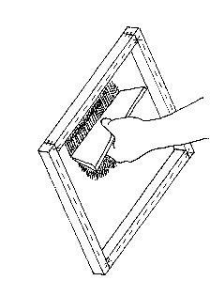
Cortas un trozo de tela fina (muselina, velo fino o malla especial para serigrafía) que sobrepase 5 cm. Del bastidor
Luego fijas el género al bastidor con una engrapadora, cuidando que quede lo más tirante posible.
Para eso se procede engrapando primero las esquinas en forma de X y luego se continúa en grapando por un lado y otro, alternando los lados y tirando la tela al mismo tiempo.
Se cubren los bordes internos con huincha embaladora, para que la pintura no se cuele por los bordes.
Determinas los sectores que quedarán impresos, y las zonas restantes las cubres con cola fría o papel kraft encolado, para que evitar que pase la pintura.
Luego, imprimes sobre un soporte con tintas o pinturas amigables con el medioambiente; para esto, ubica el bastidor sobre el soporte y echa pintura en su interior, extendiéndola con una espátula, regla o racleta.
Levantan el bastidor y deja que la pintura seque.
primero las esquinas al mismo tiempo.

Slide 5
Artistas que trabajan con serigrafía
Observa la obra de los siguientes artistas que trabajan con técnicas de impresión como la serigrafía. Luego, dialoga con tus compañeros y compañeras acerca de las sensaciones, emociones e ideas que les produjo la observación de las obras. Comenta acera de las semejanzas y diferencias de las serigrafías, en relación con los propósitos expresivos y el uso de los elementos de lenguaje visual.

Slide 6
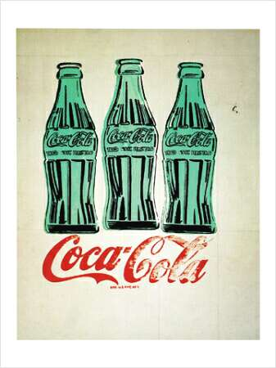

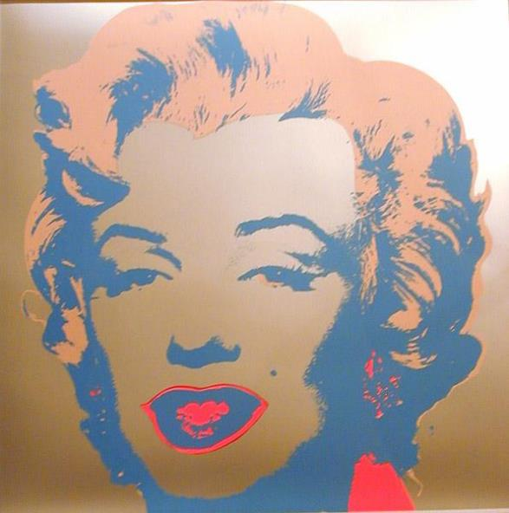
Andy Warhol

Slide 7

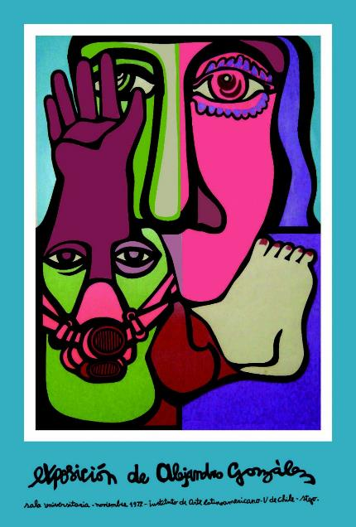

MonoGonzález

Slide 8
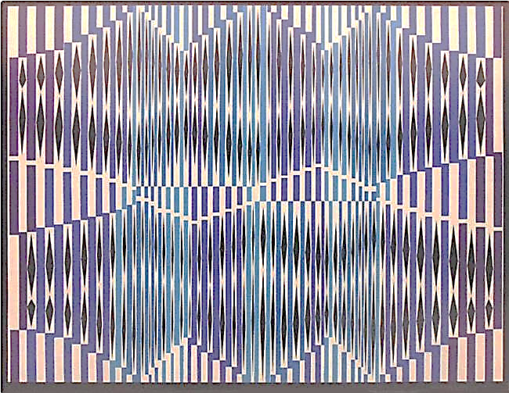
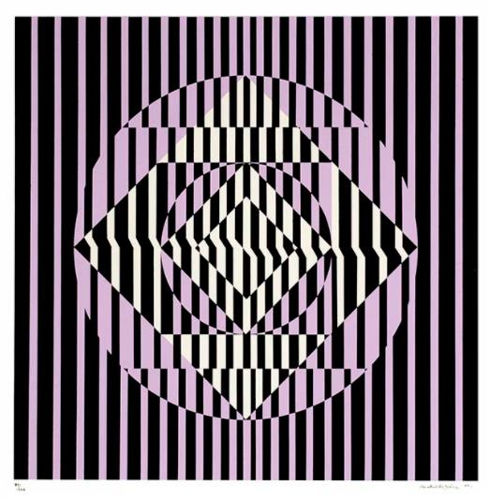
Matilde Pérez

Slide 9
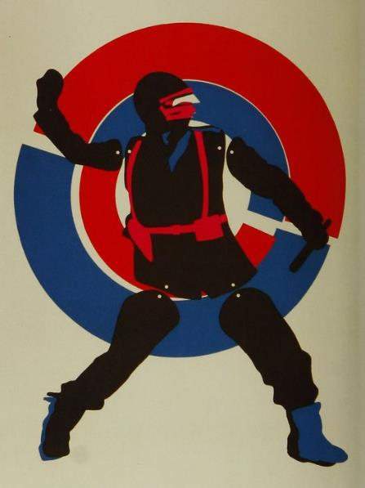
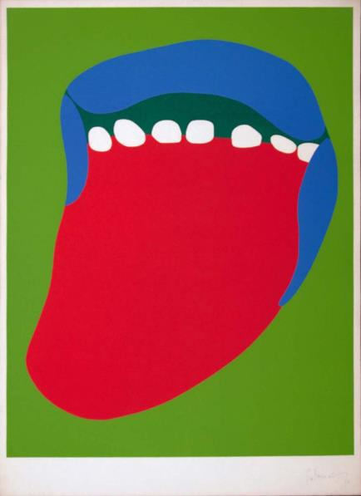
Guillermo Nuñez
Desármelo y bótelo 1970
Vencimos

Slide 10
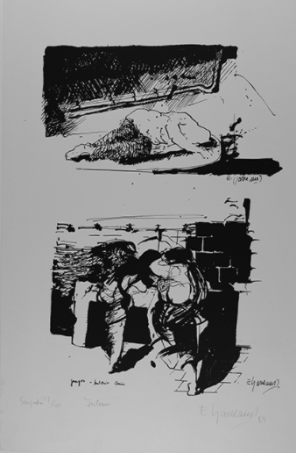
Eduardo Garreaud

Slide 11
Imágenes en: mssa.cl Museo de la Solidadridad Salvador Allende memoriachilena.cl wikiart.org monogonzalez.com wikipedia.org (Meul) slidesgo.com

